Slide 1
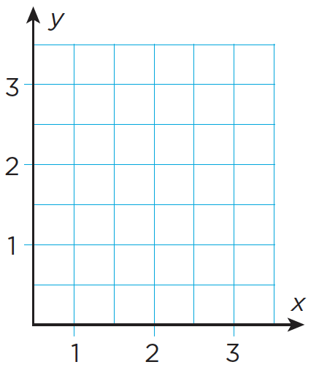
Fundera och resonera
1.
Vilket av påståendena kan vara rätt?
Förklara varför det andra måste vara fel.
A: ”Jag håller med dig till 110 %.”
B: ”Priset på guld har stigit med 110 %.”
2.
Vilket fel har Theo gjort när han ritade det här koordinatsystemet?

Slide 2
3.
Hur vet du om kostnaden är proportionell mot vikten?
4.
Priset på en vara kan stiga med mer än 100 % men priset kan aldrig sjunka mer än 100 %. Förklara skillnaden.
5.
På vilka olika sätt kan du räkna ut hur mycket 20 % av 50 kr är?

Slide 3
6.
De båda punkterna (2, 0) och (0, –2) ligger på varsin koordinataxel. Hur vet du, utan att rita, vilken av punkterna som ligger på x-axeln och vilken som ligger på y-axeln?
7.
I klass 6A är det 15 % som åker skolbuss. Även i klass 6B är det 15 % som åker skolbuss. Är det då 15 % eller 30 % av alla elever i 6A och 6B som åker skolbuss? Förklara hur du tänker.
8.
En burk med 2 liter målarfärg kostar 140 kr. En burk med 5 liter av samma färg kostar 320 kr. Är kostnaden proportionell mot volymen? Förklara hur du tänker.

Slide 4
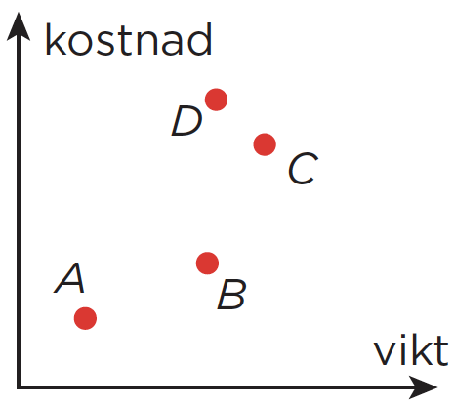
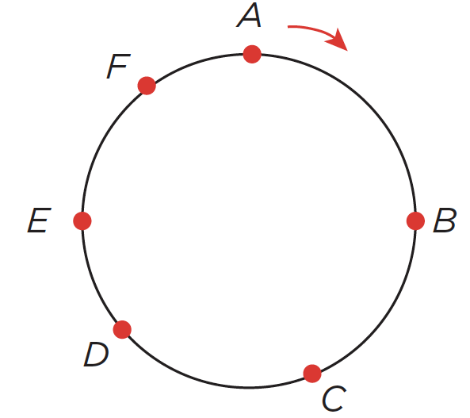
9.
Punkten A visar kostnaden för en påse päron. Vilken av punkterna visar kostnaden för en annan påse päron om kostnaden är proportionell mot vikten? Förklara hur du tänker.
10.
Du startar i punkten A och går ett varv runt cirkeln i pilens riktning. Vid vilken av punkterna har du gått 45 % av varvet? Förklara hur du tänker.

